Slide 1
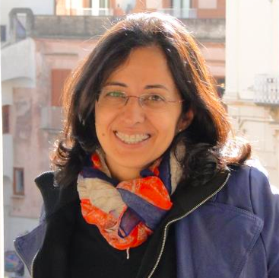
Lucia Masini
lucia@ifono.com.br
www.ifono.com.br
Fonoaudióloga
PUC-SP 1983
Mestre em Distúrbios da Comunicação, PUC-SP 1989
Doutora em Linguística Aplicada,
PUC-SP 2004

Slide 2



Atuação Profissional e Parcerias PUC-SP
Pontifícia Universidade Católica de São Paulo
Professora do Curso de Fonoaudiologia desde 1986
Contraponto
Parcerias: Claudia Perrotta, Laura Märtz
Associação Palavra Criativa
Parcerias: Claudia Perrotta, Jason Gomes, Vera Teixeira, Laura Märtz
      www.ifono.com.br
      Cine Boa Praça
Fórum Sobre Medicalização da Educação e da Sociedade
Parcerias: Claudia Perrotta, Jason Gomes, Vera Teixeira
      www.medicalizacao.org.br
      I e II Seminários Internacionais:
      A Educação Medicalizada: Dislexia, TDAH e outros supostos transtornos

Slide 3
Publicações
Artigos completos publicados em periódicos
MASINI, L. ; PERROTTA, C.M. ; MÄRTZ, M.L.W. O trabalho fonoaudiológico com a linguagem escrita: a visitação aos gêneros discursivos. Distúrbios da Comunicação, São Paulo, v. 16, n.2, p. 181-193, 2004.
MASINI, L. ; PERROTTA, C. M. ; MÄRTZ, M.L.W. O Trabalho Terapêutico fonoaudiológico com a linguagem escrita: considerações sobre a visitação a gêneros discursivos. Distúrbios da Comunicação, v. 16, p. 20, 2004.
MASINI, L. . A Escrita na Clínica Fonoaudiológica. Distúrbios da Comunicação, São Paulo, v. 10, n.2, p. 193-209, 1999.
MASINI, L. . Cenhamepani: o contexto da escrita. Distúrbios da Comunicação, São Paulo, v. 2, n.3-4, 1988.
MASINI, L. ; PERROTTA, C. ; MÄRTZ, L. W. . Histórias de Contar e de Escrever - a Linguagem no cotidiano. 1. ed. São Paulo: Summus Editorial, 1995. v. 1. 107p
MASINI, L. . Efeitos da ressonância dialógica na clínica da linguagem. In: Berberian, Ana Paula; Mori-de Angelis, Cristiane; Massi, Giselle. (Org.). Letramento - referências em saúde e educação. Letramento - referências em saúde e educação. 1aed.São Paulo: Plexus, 2006, v. , p. 368-396.
MASINI, L. . Considerações sobre o processo terapêutico fonoaudiológico com a linguagem escrita. In: Ana Tereza Dauden; Cristiane Mori-de Angelis. (Org.). Linguagem Escrita: tendências e reflexões sobre o trabalho fonoaudiológico. Linguagem Escrita: tendências e reflexões sobre o trabalho fonoaudiológico. São Paulo: Pancast, 2004, v. , p. 65-85
Livro
MASINI, L. ; PERROTTA, C. ; MÄRTZ, L. W. . Histórias de Contar e de Escrever - a Linguagem no cotidiano. 1. ed. São Paulo: Summus Editorial, 1995. v. 1. 107p

